Slide 1
카드소팅 (Card Sorting)
개발자의 품격

Slide 2
카드소팅 (Card Sorting)
카드소팅은 사용자가 제공된 정보 구조를 어떻게 인식하는지 알 수 있게해 주는 UX 기법 중 하나입니다.
카드소팅은 주로 서비스 제공자가 정보구조(주로 메뉴구조)를 설계를 하고, 사용자가 인식하는 정보구조에 맞게 설계가 되었는지 검증할때 유용하게 사용할 수 있습니다.
카드소팅 방법
Open Card Sorting - 사용자에게 특정 카드리스트를 제공되고, 사용자들은 주어진 카드들을 그룹화하고, 그룹화된 것들에 이름을 부여하는 방식
Close Card Sorting - 사용자에게 미리 정의된 그룹(카테고리)을 제공하고, 주어진 카드리스트를 정의된 그룹중 맞는 곳에 배치하게 하는 방식

Slide 3
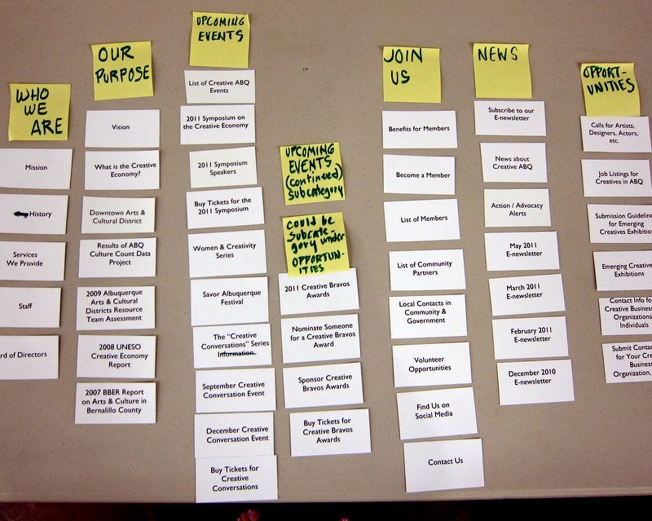

Slide 4
카드소팅 (Open Card Sorting) 진행 순서
설계된 화면마다 1:1로 대응되는 카드를 한장씩 만듭니다.
전체 화면 목록에 대한 카드가 준비가 되면, 카드소팅에 참여할 사람 수 만큼 카드 세트를 준비합니다.
참여자에게 카드 세트를 나눠줍니다.
각 참여자마다 주어진 카드에서 비슷하다고 분류가 되는 카드들을 서로 모아 놓게 합니다.
분류가 되어서 그룹핑 된 카드 위에 해당 그룹 이름을 부여하도록 합니다.
참여자 각자가 서로 따로 진행하게 하는 것이 좋습니다. 동일한 업무를 하는 참여자 일지라도 직위 혹은 권한에 따라 사용하는 화면과 분류가 달라질 수 있습니다.

Slide 5
카드소팅 (Open Card Sorting) 결과 정리
각 참여자가 그룹핑한 카드리스트를 확인합니다.
다수의 참여자가 동일한(그룹명을 조금 다를수 있음) 그룹내에 배치한 카드를 먼저 뽑아냅니다. (엑셀로 정리)
참여자 마다 그룹 배치가 달랐던 카드에 대해서는 왜 배치가 달랐는지에 대한 분석을 진행합니다. 보통 참여자 각자가 맡은 업무가 상의하거나 업무에 대한 권한이 다를 경우가 많습니다.
배치가 달랐던 카드에 대해서 참여자 모두와 함께 기존 그룹에 배치가 가능 할지를 다시 의논합니다.
기존 그룹에 배치가 가능하지만, 권한이 있는 사용자만 사용하는 메뉴일 경우, 기존 그룹에 배치하되, 색상을 달리해서 권한이 있는 사용자에게 보이는 메뉴로 표시합니다.
서비스 제공자가 설계한 메뉴구조와 사용자가 분류한 메뉴 구조를 비교하고, 반영합니다.

Slide 6
카드 | 그룹 1 | 그룹 2 | 그룹 3 | 그룹 4 | 그룹 5 | 그룹 6 | 그룹 7
메뉴 카드 1 | 7 | 2 |  | 1
메뉴 카드 2 |  | 8 | 1 | 1
메뉴 카드 3 |  |  | 1 |  | 9
메뉴 카드 4 |  |  |  |  |  | 10
메뉴 카드 5 |  |  |  |  |  | 3 | 7
메뉴 카드 6 |  |  | 1 | 1 | 8
메뉴 카드 7 | 2 | 1 | 7
메뉴 카드 8 |  |  |  | 9 | 1
참석자 10명 기준, 각 참석자가 그룹별로 배치한 카드 수

Slide 7
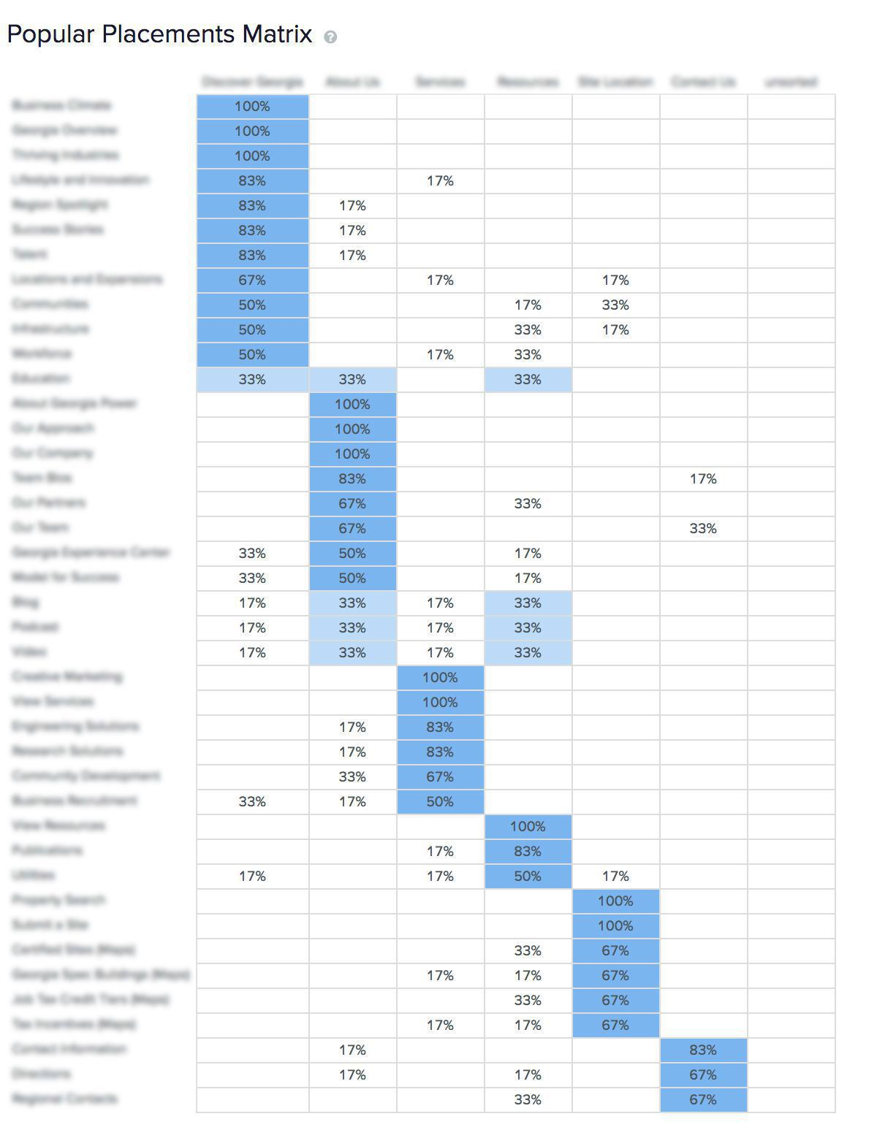

Slide 8
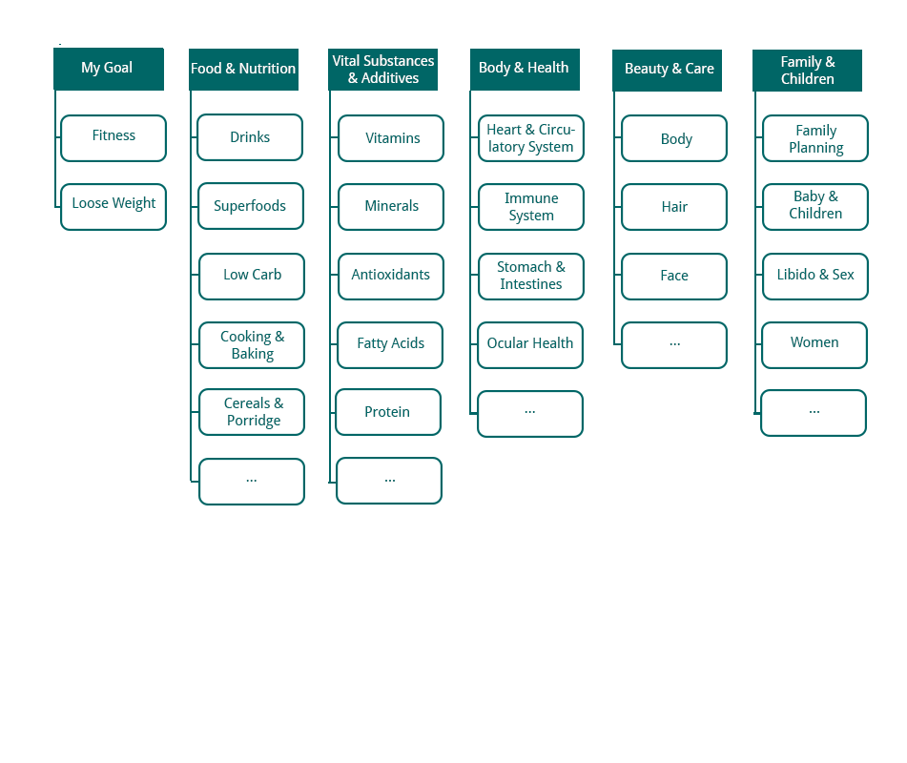

Slide 9
카드소팅 (Close Card Sorting) 진행 순서
설계된 화면마다 1:1로 대응되는 카드를 한장씩 만듭니다.
전체 화면 목록에 대한 카드가 준비가 되면, 카드소팅에 참여할 사람 수 만큼 카드 세트를 준비합니다.
참여자에게 카드 세트와 미리 설계된 그룹(카테고리) 표를 나눠줍니다.
참여자는 주어진 카드를 한장씩 꺼내서, 주어진 그룹 표에서 가장 관련있다고 생각하는 그룹에 카드를 배치합니다.
참여자 각자가 서로 따로 진행하게 하는 것이 좋습니다. 동일한 업무를 하는 참여자 일지라도 직위 혹은 권한에 따라 사용하는 화면과 분류가 달라질 수 있습니다.

Slide 10
카드소팅 (Close Card Sorting) 결과 정리
다수의 참여자가 동일한 그룹내에 배치한 카드를 먼저 뽑아냅니다. (엑셀로 정리)
참여자 마다 그룹 배치가 달랐던 카드에 대해서는 왜 배치가 달랐는지에 대한 분석을 진행합니다. 보통 참여자 각자가 맡은 업무가 상의하거나 업무에 대한 권한이 다를 경우가 많습니다.
배치가 달랐던 카드에 대해서 참여자 모두와 함께 기존 그룹에 배치가 가능 할지를 다시 의논합니다.
기존 그룹에 배치가 가능하지만, 권한이 있는 사용자만 사용하는 메뉴일 경우, 기존 그룹에 배치하되, 색상을 달리해서 권한이 있는 사용자에게 보이는 메뉴로 표시합니다.
서비스 제공자가 설계한 메뉴구조와 사용자가 분류한 메뉴 구조를 비교하고, 반영합니다.

Slide 11
“카드소팅(Card Sorting)은 시스템을 설계하기 전에만 하는 기법이 아닙니다. 실제 시스템을 운영을 하다 보면, 시스템이 업데이트 되면서 추가되는 메뉴가 많아 집니다. 처음 설계와 달리 메뉴가 계속 추가 되다 보면, 어느순간 정보구조는 망가지게됩니다. 그래서 카드소팅은 일정 주기 마다 다시 진행하여야 하고, 현재 운영중인 메뉴구조를 시스템이 확장되는것에 맞춰 재설계해야 합니다.”

